Slide 1
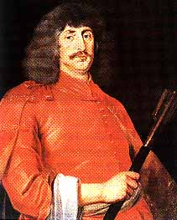
Habsburg- és török ellenes küzdelmek
Egy újabb Zrínyi Miklós
Zrínyi Miklós, a szigetvári hős dédunokája a I7 . század kiemelkedő magyar történelmi személyisége volt. Nemcsak mint politikus és hadvezér
vált ismertté, hanem irodalmi alkotásai is jelentősek.
Zrínyi legfőbb céljának a török kiűzését tekintette. Írásaiban kifejtette, hogy ehhez állandó nemzeti hadsereget kellene felállítani. A gazdag főúr, aki horvát bánként az ország egyik vezetője volt, saját vagyonából is sokat áldozott a török elleni harcokra. Európában is komoly visszhangot
keltettek sikerei, mivel ekkoriban kezdtek terjedni a nyomtatott újságok.
Zrínyi Miklós, gróf (1620 – 1664) horvát bán, Zala és Somogy vármegyék örökös főispánja, nagybirtokos főnemes, költő, hadvezér és politikus, katonai szakíró.

Slide 2
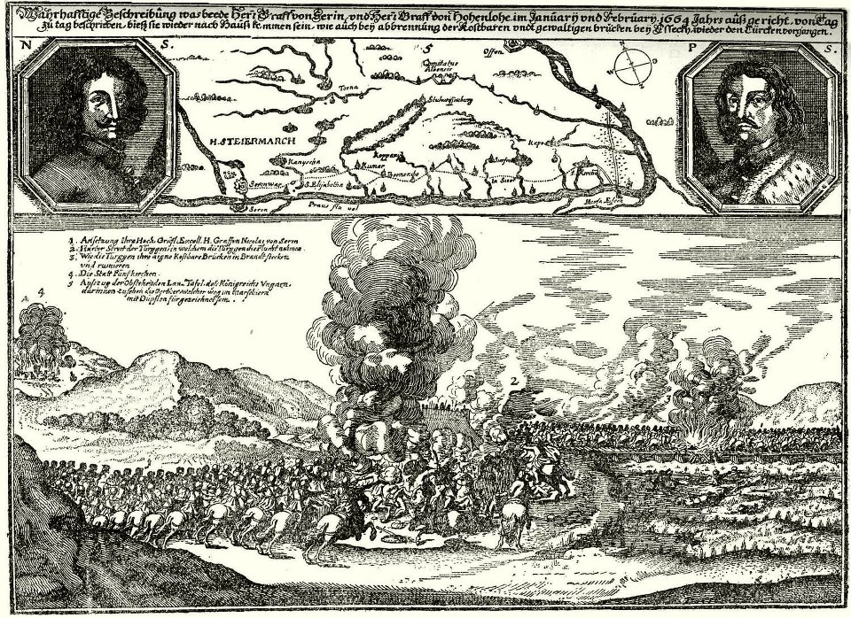
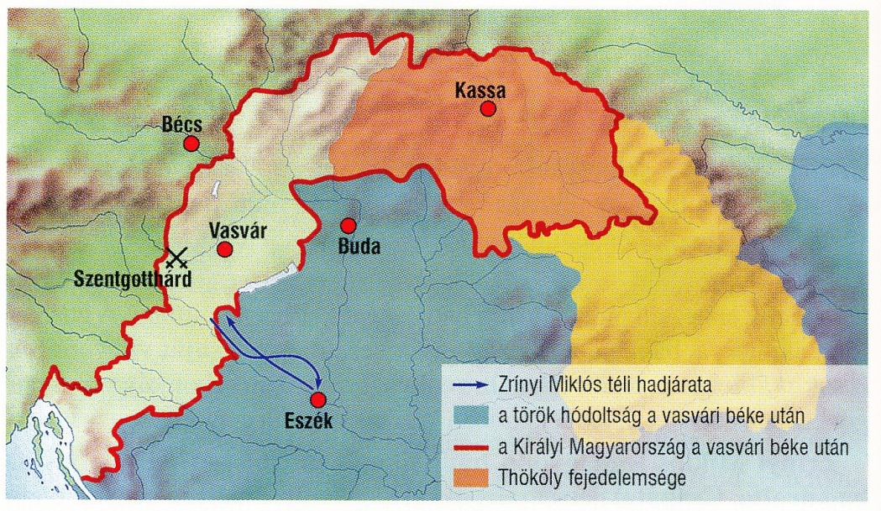
Zrínyi Miklós legnagyobb hadi sikerét az l664-es téli hadjáratban aratta. Csapatai német seregekkel kiegészülve mélyen benyomultak a hódoltság területére. Elfoglaltak több kisebb várat, és a hadjárat legjelentősebb eredményeként felégették az eszéki hidat.
Magyarország a XVII. században
Zrínyi 1664-es téli hadjárata keretében felégette az eszéki hidat.
Ez a 6 km hosszú híd az oszmán hadsereg legfontosabb átkelőhelye volt a Dráván, ha nyugati irányba vonult fel. Európa Zrínyi nevétől volt hangos. Törökellenes szövetség kezdett kialakulni.
1664 nyarán az újra támadó török főerőket Szentgotthárdnál megverték a keresztény hadak. Bécs azonban gyorsan megkötötte az előnytelen vasvári békét, amely a győzelem ellenére területeket engedett át az oszmánoknak.

Slide 3
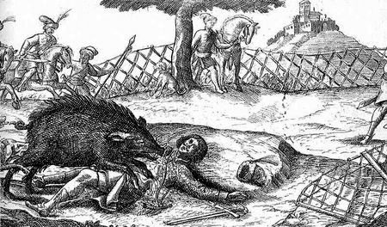
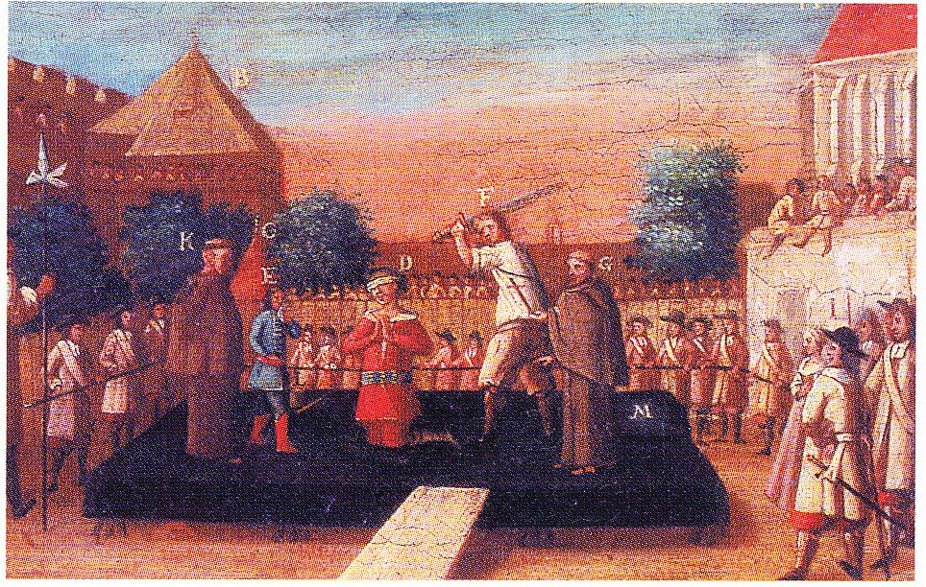
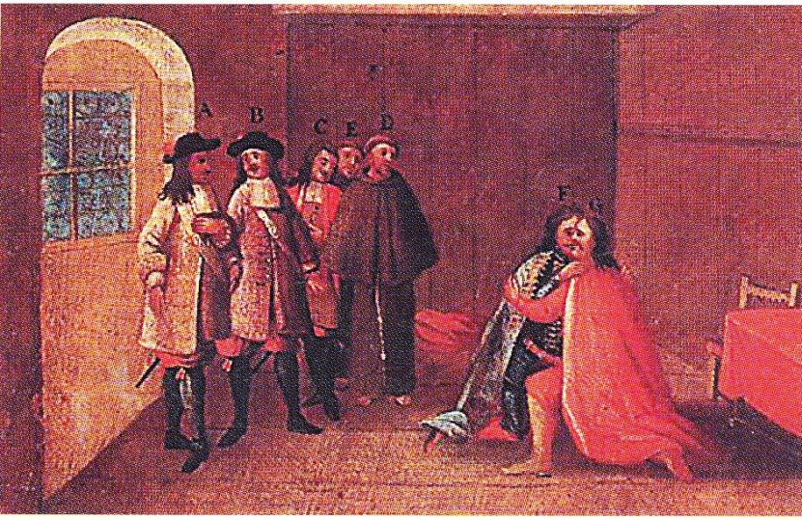
Zrínyi Miklós élete tragikus hirtelenséggel ért véget: 1664 őszén vadászat közben halálra sebezte egy vadkan. Tevékenysége azonban megmutatta a jövő útját: a török kiűzése csak széles európai összefogással lehetséges.
Habsburg kísérlet a korlátlan hatalom megszerzésére
Zrínyi Miklós máig tisztázatlan halála
A vasvári békekötés után a magyar főurak Habsburg-ellenes szervezkedésbe
kezdtek. A bécsi udvar azonban ezt kegyetlenül megtorolta: több főurat kivégeztek, köztük Zrínyi Pétert, a költő öccsét is.
A szervezkedés ürügyet szolgáltatott arra, hogy a korlátlan királyi hatalmat vezessenek be.
Zrínyi Péter búcsúzik a börtönben Frangepán Ferenctől.
Az összeesküvök kivégzése

Slide 4
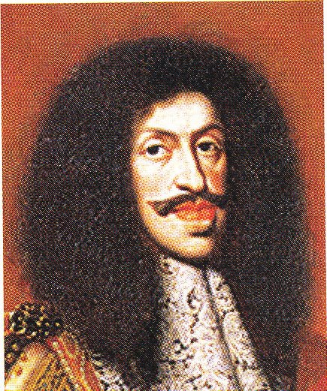
I. Lipót, Habsburg császár és magyar király a rendi jogokat semmibe
vette, az országgyűlés összehívása nélkül rendeletekkel kormányzott.
A végvárakból elbocsátották a magyar katonákat, helyükre német zsoldosok kerültek. Óriási mértékben megemelték az adókat.
Folyt az erőszakos katolizálás is. Ennek részeként Pozsonyba idézték
a protestáns prédikátorokat, tanítókat. Hitük miatt mindegyiküket halálra ítélték. Az igazi cél azonban a megtörésük volt: megígérték, hogy szabadon engedik azokat, akik áttérnek a katolikus vallásra, elhagyják hazájukat vagy lemondanak hivatásukról. Háromszázan így is a halált választották.
Az ítéletet végül nem merték végrehajtani, hanem gályarabságra változtatták.
A túlélőket egy holland protestáns váltotta ki.
I. Lipót (1640 – 1705) a Habsburg-házból származó osztrák főherceg, III. Ferdinánd császárnak és III. Fülöp spanyol király leányának harmadik gyermeke, 1655–1705 között magyar király, 1656–1705 között cseh király, 1657–1705 között Ausztria uralkodó főhercege, 1657–1705 között I. Lipót néven német király, 1657–1705 között német-római császár.

Slide 5
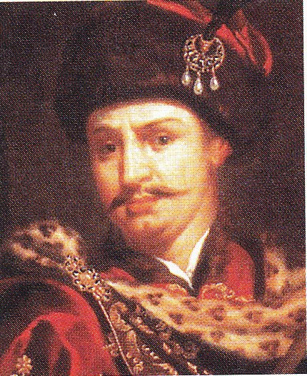
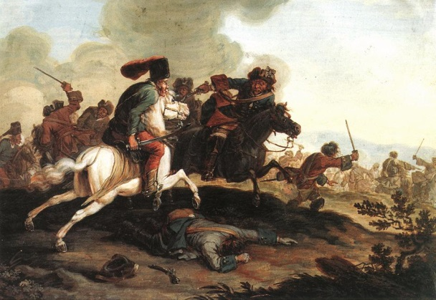
A bujdosók
Gróf késmárki Thököly Imre (1657 – 1705) magyar főnemes, kuruc hadvezér, 1682–1685 között felső-magyarországi fejedelem, majd 1690-ben Erdély fejedelme.
A bécsi udvar politikája a magyar társadalom ellenállásába ütközött.
Az elbocsátott végvári katonákból kialakult az un. bujdosók rétege, akiket kurucoknak is hívtak. Élükre egy magyar főúr, Thököly Imre állt, aki fegyveresen is szembefordult Béccsel.
Thököly létrehozta a Felső-magyarországi Fejedelemséget, és törökbarát politikát folytatott.
A császárhoz hű osztrák katonákat és a Habsburg-párti magyarokat a kurucok labancoknak nevezték.
A kurucok a 17-18. századi Magyarország területén vívott Habsburg-ellenes felkelésekben részt vevő katonák, illetve a velük rokonszenvezők. A Rákóczi szabadságharcban részt vevő felkelő hadsereg katonáit is így hívták.
A kuruc mozgalom is nagymértékben hozzájárult ahhoz, hogy I. Lipót kénytelen volt újra összehívni az országgyűlést, és visszaállítani a rendi jogokat.

